Slide 1
Projektiranje u skladu s prirodom
Nastavnica: Maja Lovrić, dipl.ing.arh.

Slide 2
Ova nastavna tema je nastala kao rezultat izrade priručnika za potrebe fakultativnog predmeta Zelena gradnja koji se izvodi u Graditeljskoj tehničkoj školi Zagreb u okviru GREENCO projekta.

Slide 3
UVOD
Od samih početaka ljudske civilizacije, naši preci su živjeli u skladu s prirodom.
U poplavnim područjima, ljudi su gradili kuće na drveću kako bi se zaštitili od vode
U stjenovitim predjelima koristili prirodne pećine
U područjima s ekstremnim klimatskim uvjetima, ukopane kuće su pružale izolaciju i stabilnost.
Priroda i čovjek su bili u simbiozi, a gradnja se odvijala na način koji je poštivao i očuvao prirodni okoliš.

Slide 4
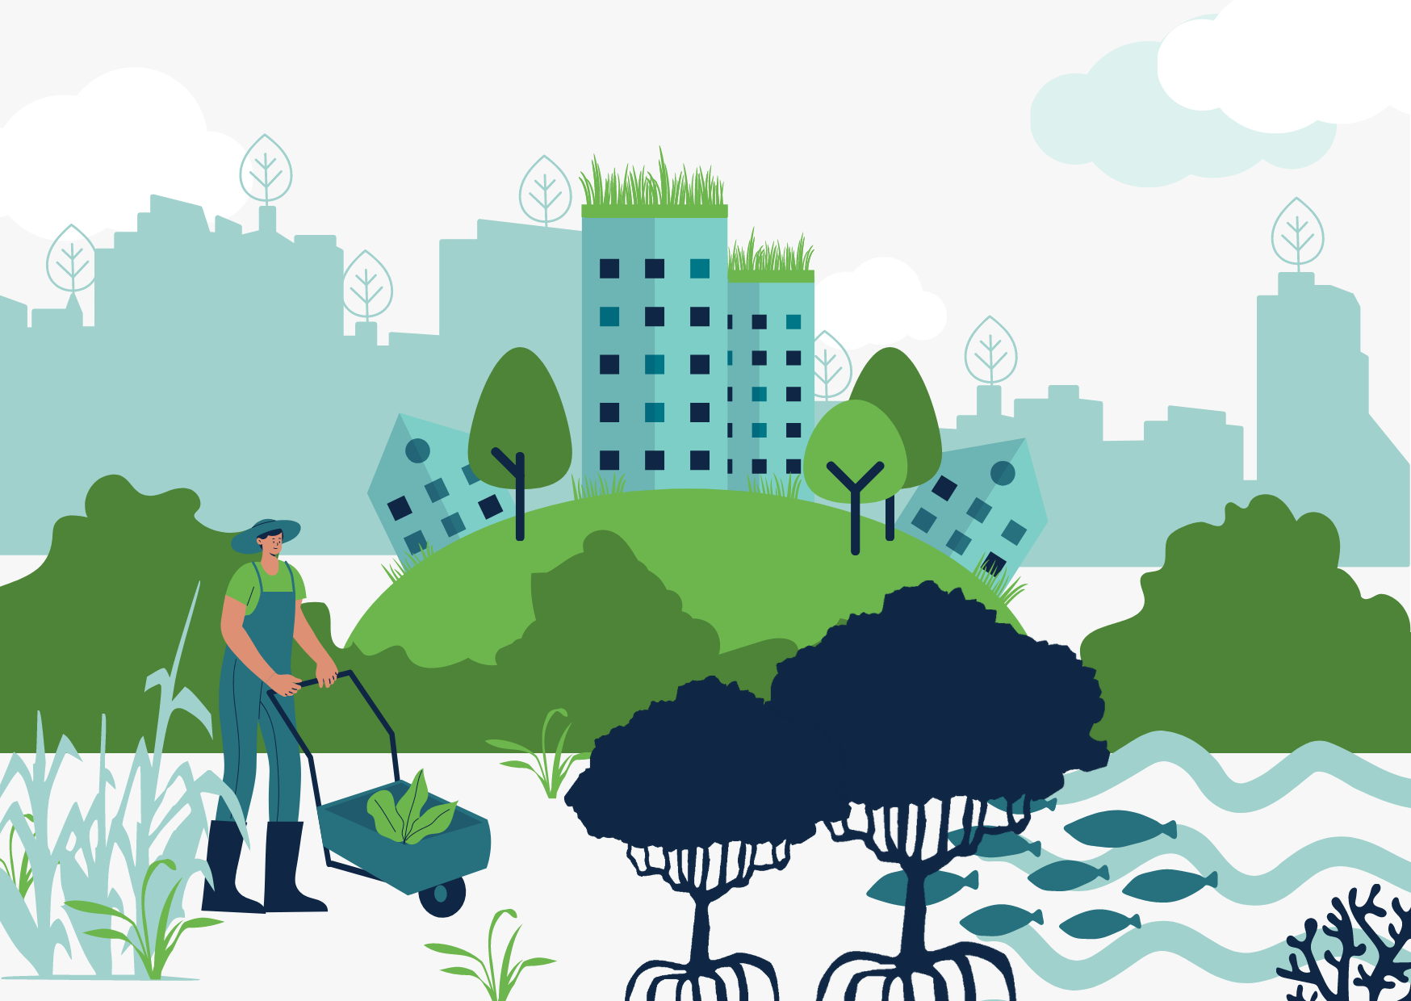
U suvremenom svijetu sve se više koristi pojam „rješenja temeljena na prirodi“
(eng. nature-based solutions) kako bi se opisali pristupi koji koriste prirodne procese, materijale i ekosustave za rješavanje društvenih i ekoloških izazova.
Koriste prirodne resurse kao saveznike za poboljšanje kvalitete života i smanjenje utjecaja ljudskih aktivnosti na planet

Slide 5
KAKO I GDJE MOŽEMO SAČUVATI PRIRODNO OKRUŽENJE
Integracija drveća i zelenila u dizajn zgrada
Integracija stijena i vodenih površina u dizajn zgrada
Održiv dizajn okućnica
Primjena permakulturnih principa, korištenje recikliranih materijala
Očuvanje prirodnog zelenila prilikom uređenja urbanih površina
Očuvanje i revitalizacija postojećih zelenih površina u urbanim prostorima.

Slide 6
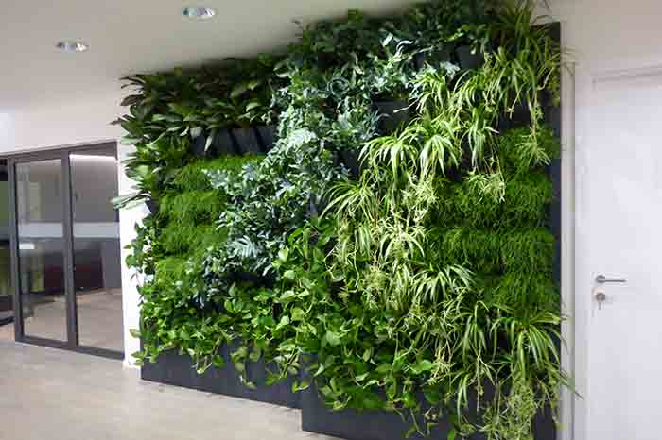
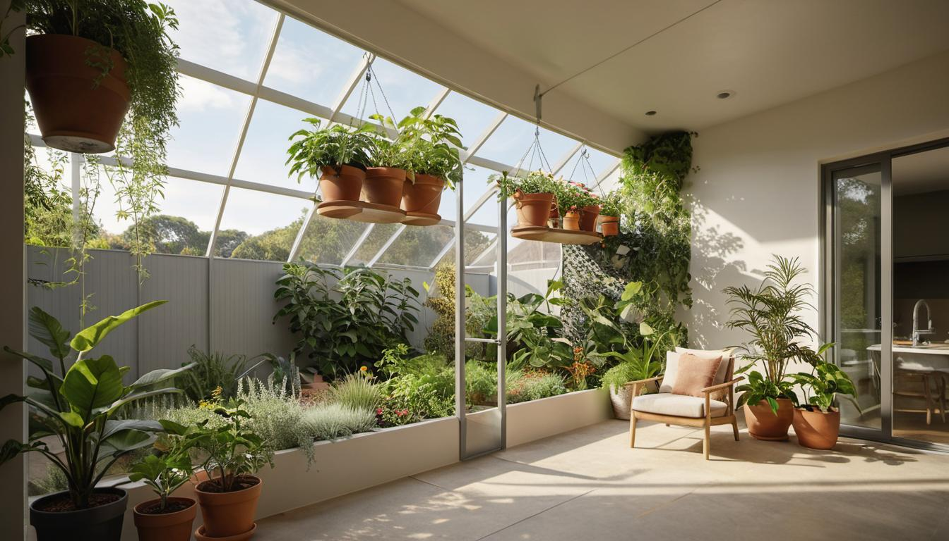
INTEGRACIJA DRVEĆA I ZELENILA U DIZAJN ZGRADA
Integracija drveća i zelenila u interijer
1. Unutarnji vrtovi i zeleni zidovi
Slika 1
Slika 2

Slide 7
- Vrtove smještamo u atrijima, hodnicima ili čak unutar prostorija, stvarajući ugodan i zdrav okoliš.
- Poboljšavamo kvalitetu zraka, smanjujemo buku i povećavamo estetsku vrijednost prostora.
- Pri odabiru vegetacije pazimo koje se biljke prilagođavaju unutarnjim uvjetima.

Slide 8
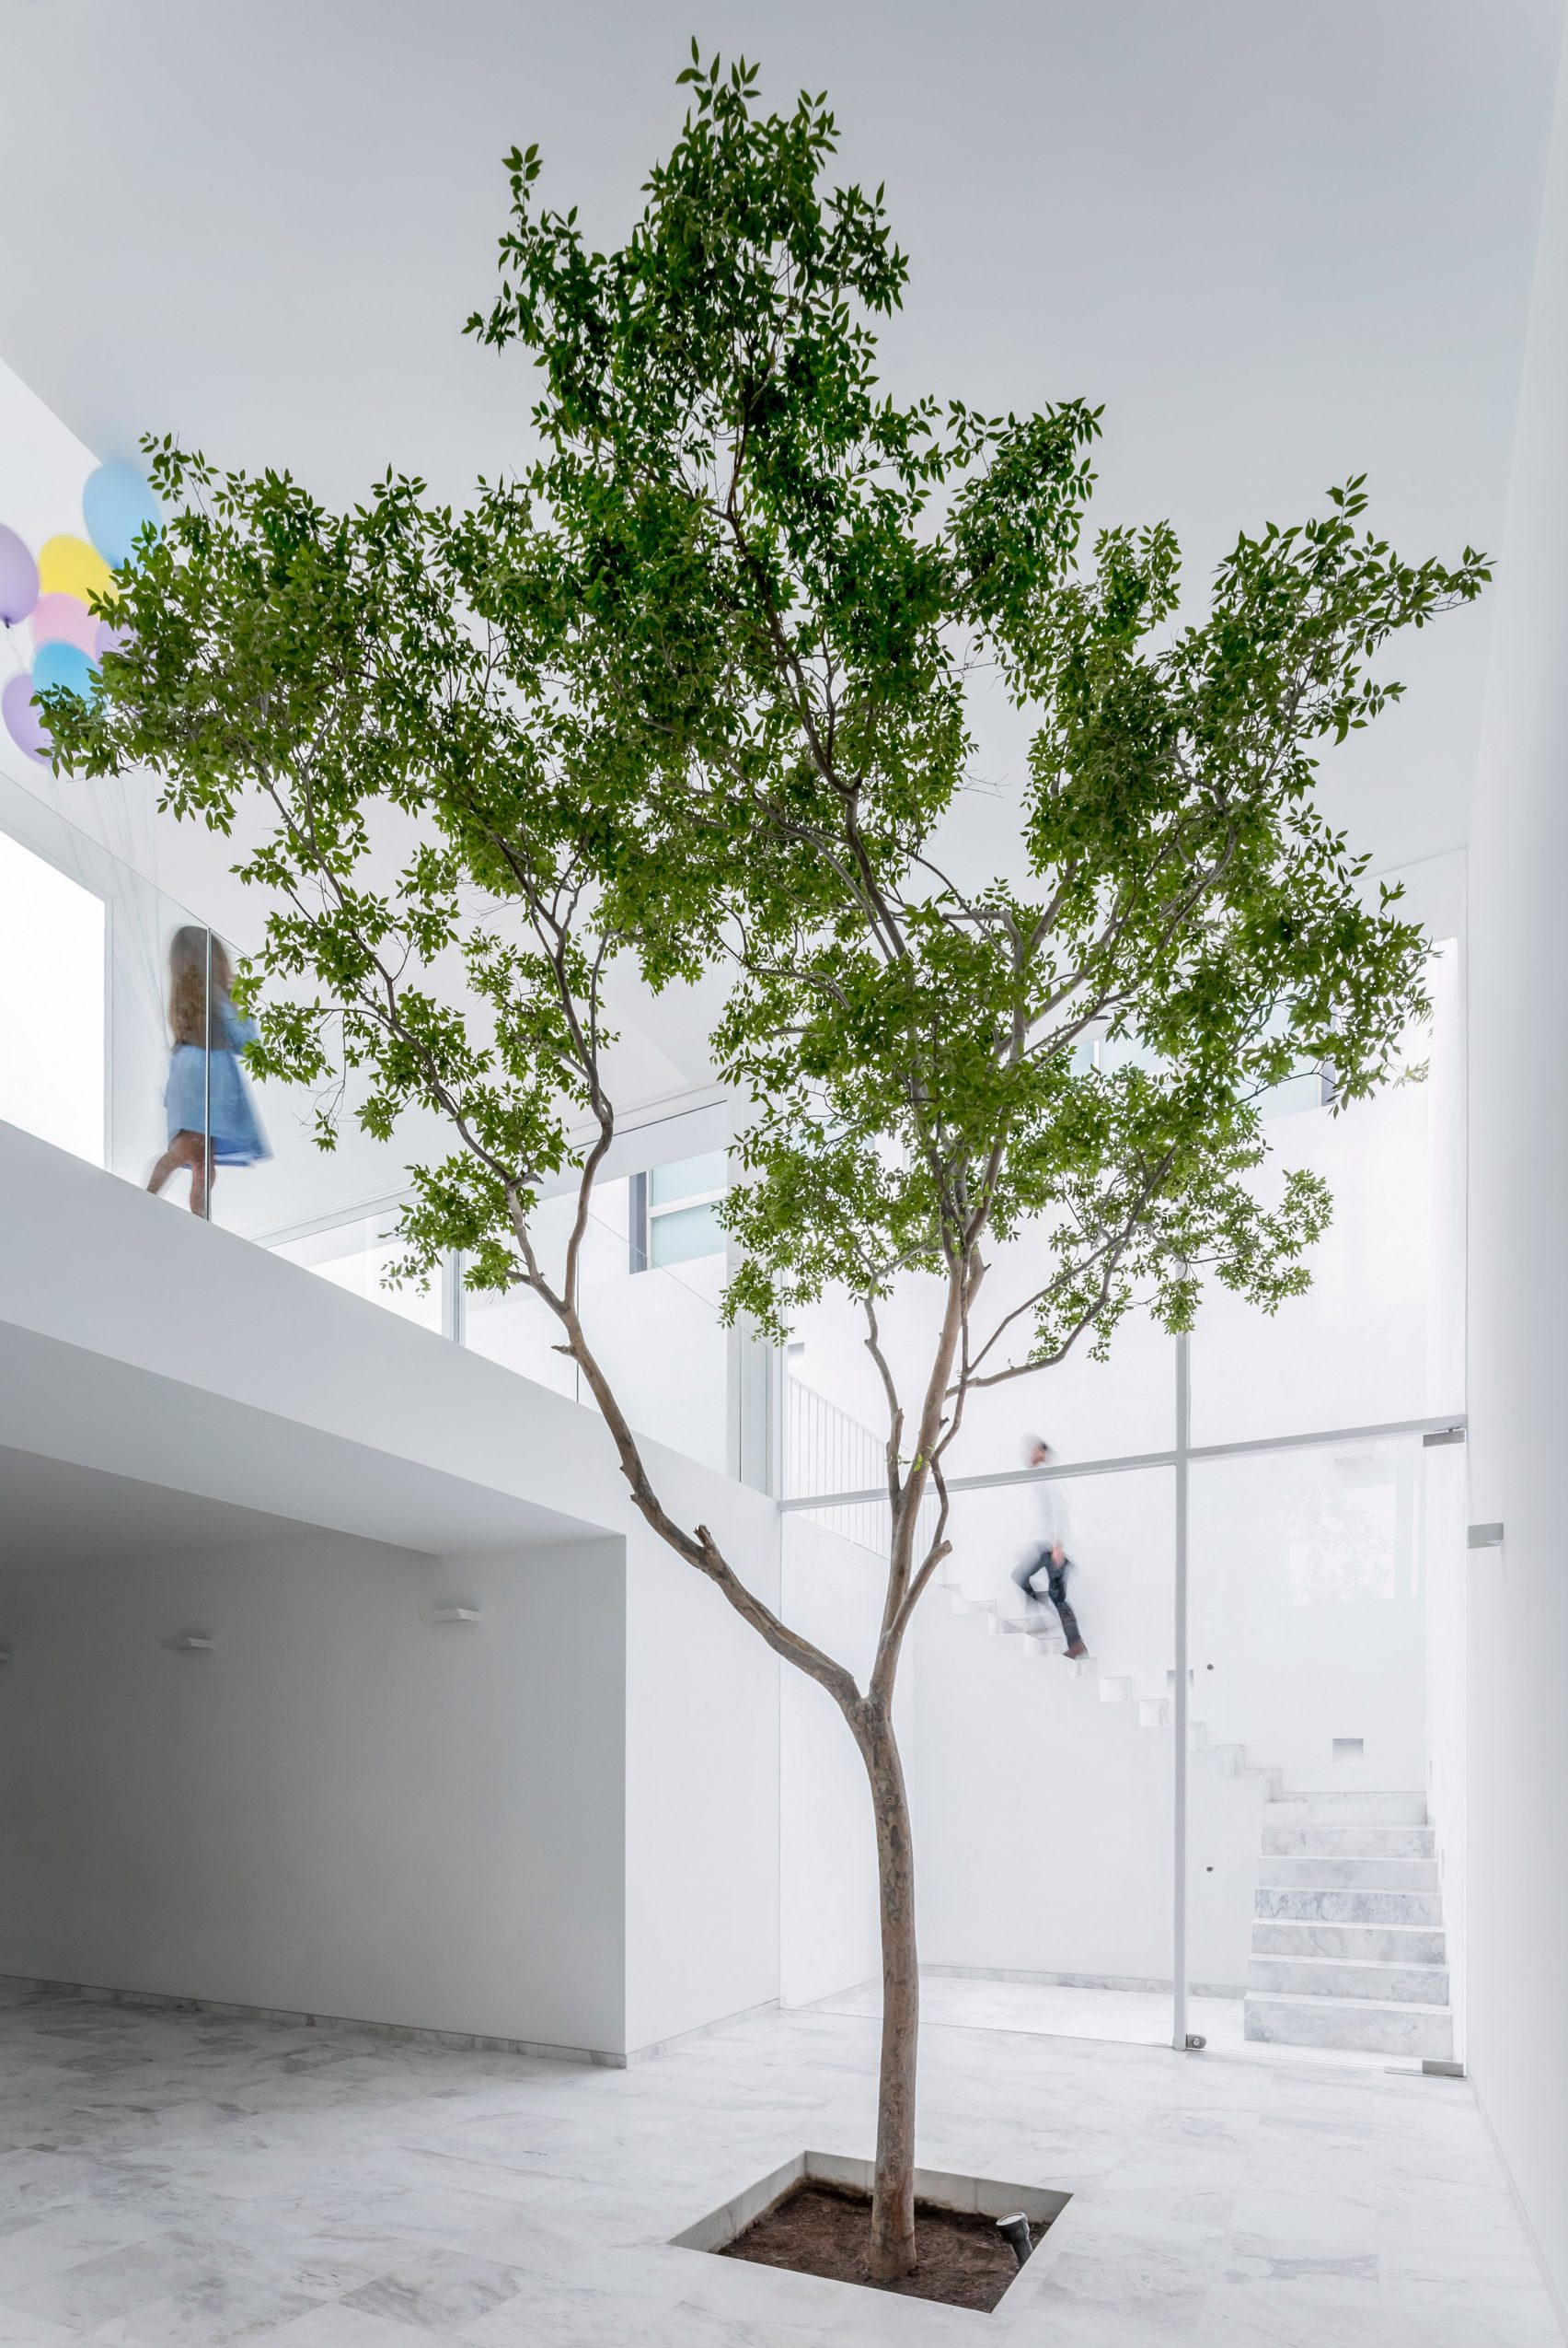
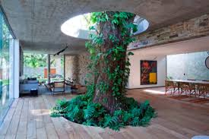
2. Drveće kao dio interijera
Slika 3
Slika 4
- Drvo kao centralni element interijera
- Zelenilo u funkciji prostorne barijere

Slide 9
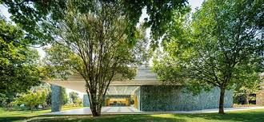
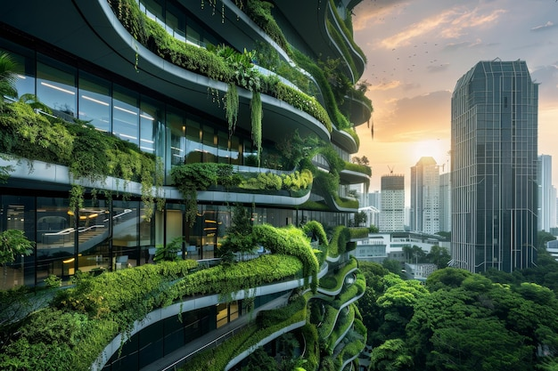
Integracija drveća i zelenila u eksterijer
Slika 5
- Korištenje postojećeg zelenila
- Stvaranje novih zelenih površina
Slika 6

Slide 10
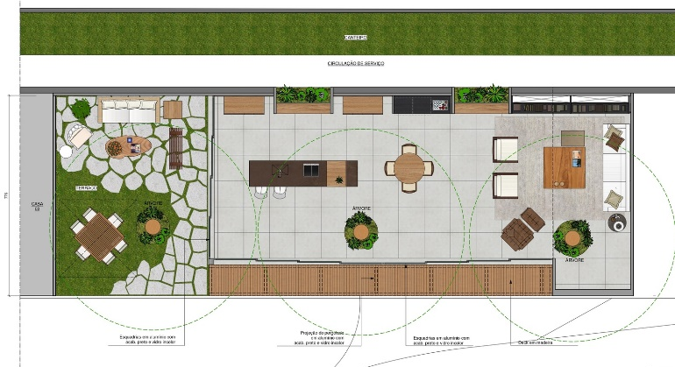
Načini izvedbe integracije zelenila
Zahtjeva pažljivo planiranje
Slika 7
- Analiza lokacije
- Koordinacija s arhitektima i pejzažnim dizajnerima

Slide 11
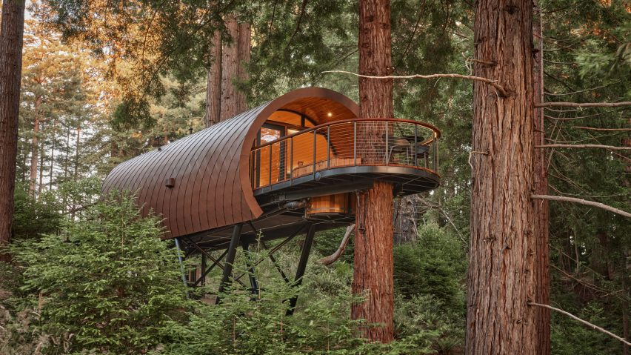
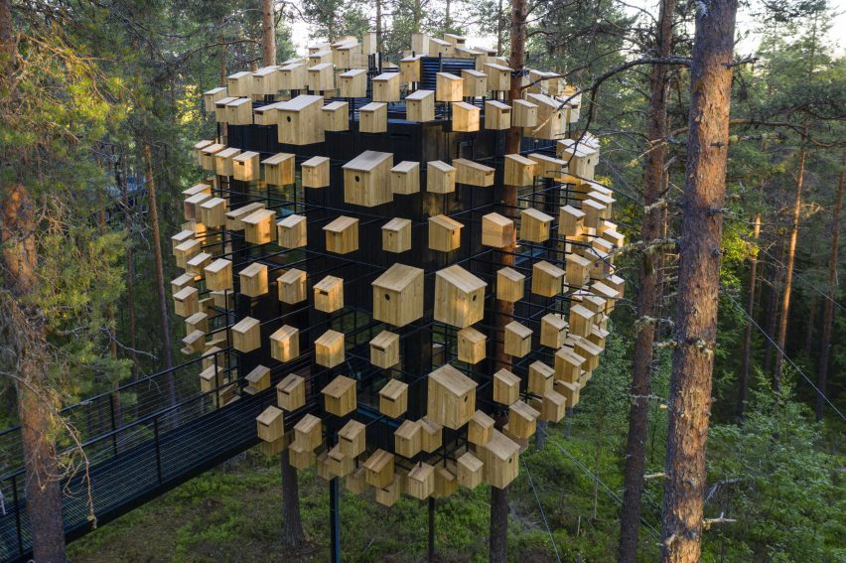
Izvedba i održavanje
Integracija drveća i zelenila u dizajn zgrada predstavlja put prema održivoj i ekološki prihvatljivoj arhitekturi
Slika 8
Slika 9
- Izbor odgovarajućih biljaka
- Sustavi navodnjavanja
- Održavanje

Slide 12
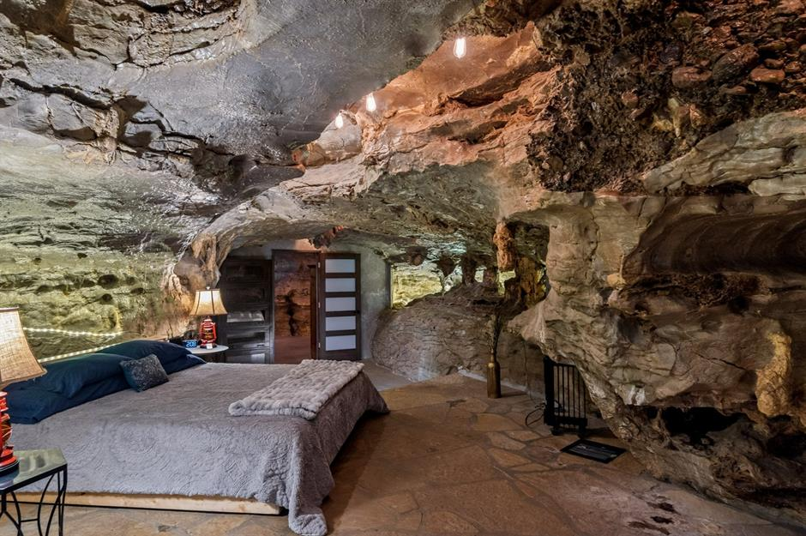
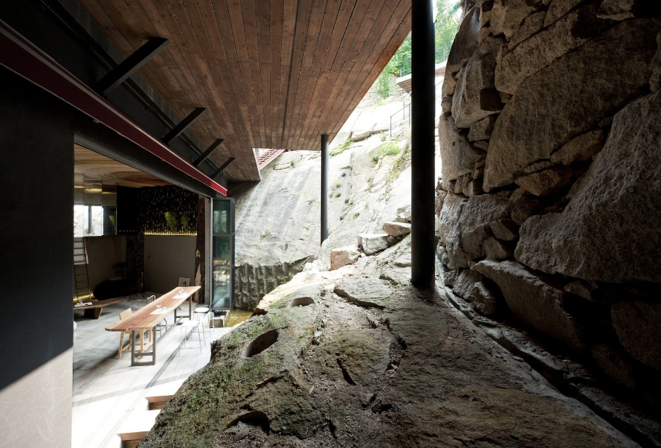
INTEGRACIJA STIJENA U DIZAJN ZGRADA
1. Korištenje prirodnih stijena kao dijela interijera
Slika 10
Slika 11
- Otvoreni prostori i staklene stijene
- Dio poda, zidova ili stropova, pružajući jedinstvenu teksturu i prirodan izgled prostorijama.

Slide 13
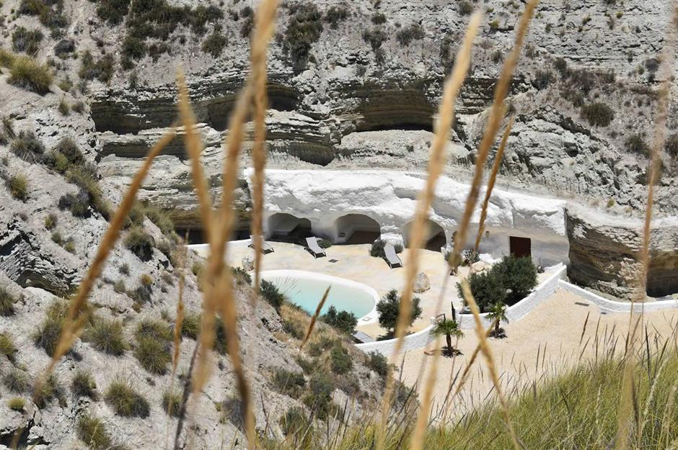
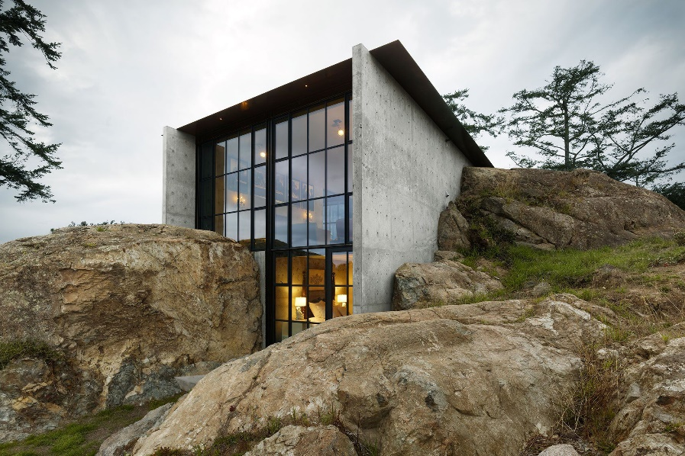
2. Prilagođavanje oblika zgrade stjenovitom terenu
- Oblik zgrade može se prilagoditi postojećim stjenovitim formacijama na parceli
Slika 12
Slika 13
- Zakrivljeni i nepravilni oblici
- Podzemne i poluukopane strukture

Slide 14
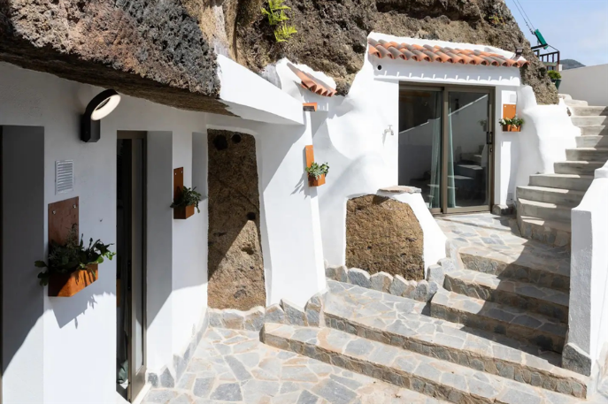
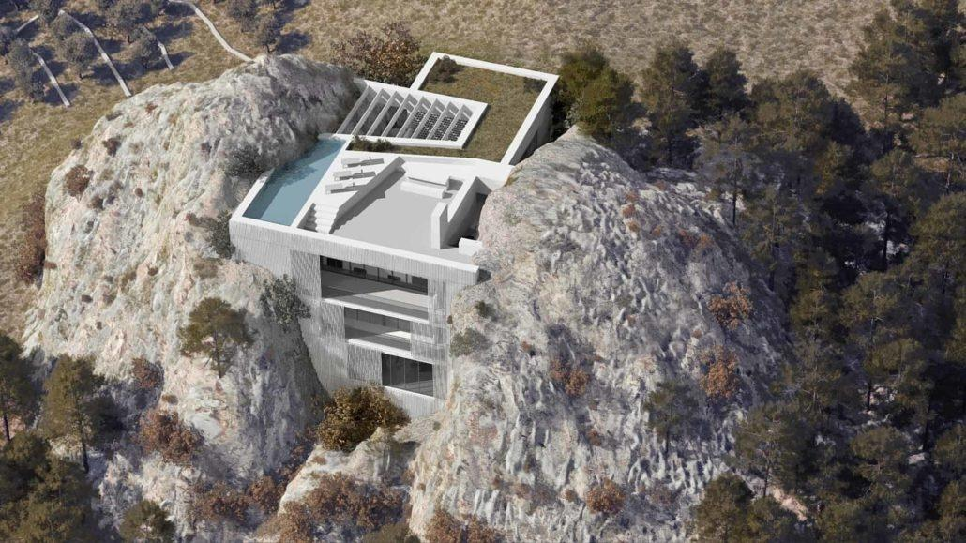
3. Korištenje stijena kao zaštitnih elemenata
- Prirodna zaštita i izolacija
Slika 14
Slika 15
- Termalna masa: Prirodne stijene imaju visoku termalnu masu
- Prirodne barijere protiv vjetra i buke

Slide 15
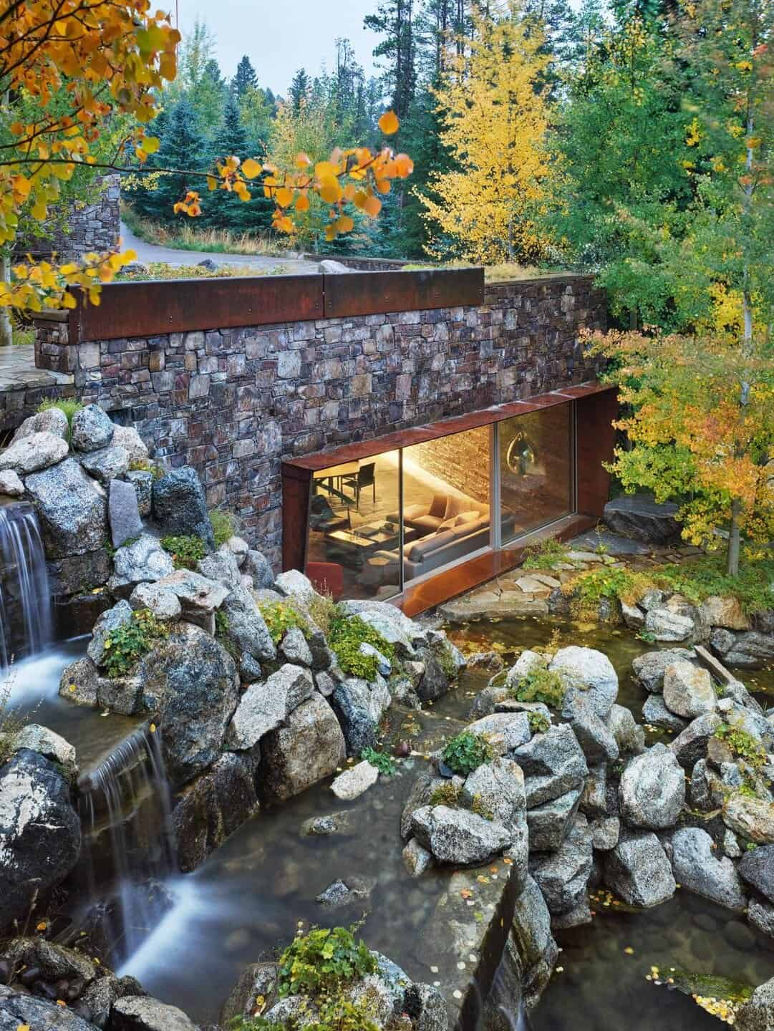
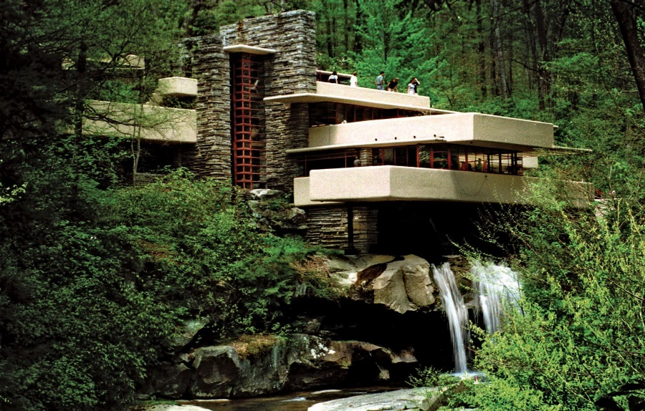
4. Estetski i funkcionalni elementi
Slika 16
Slika 17
- Prirodne pećine i niše (skladišta, vinski prostori, dnevni boravci...)
- Kombinacija stijena i vode može stvoriti impresivne vodopade ili ribnjake unutar i oko zgrade

Slide 16
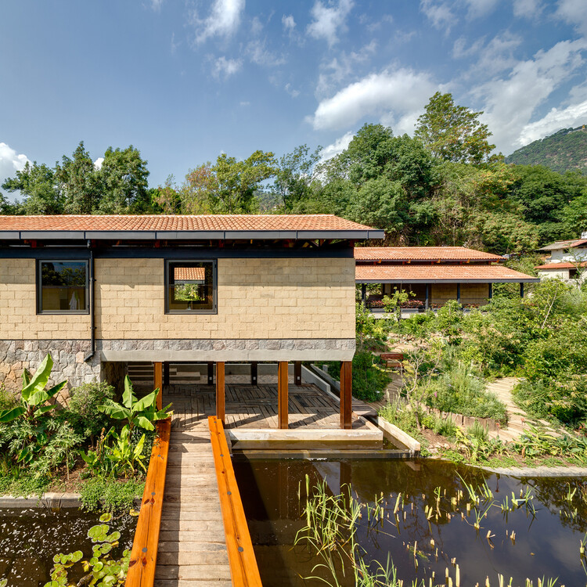
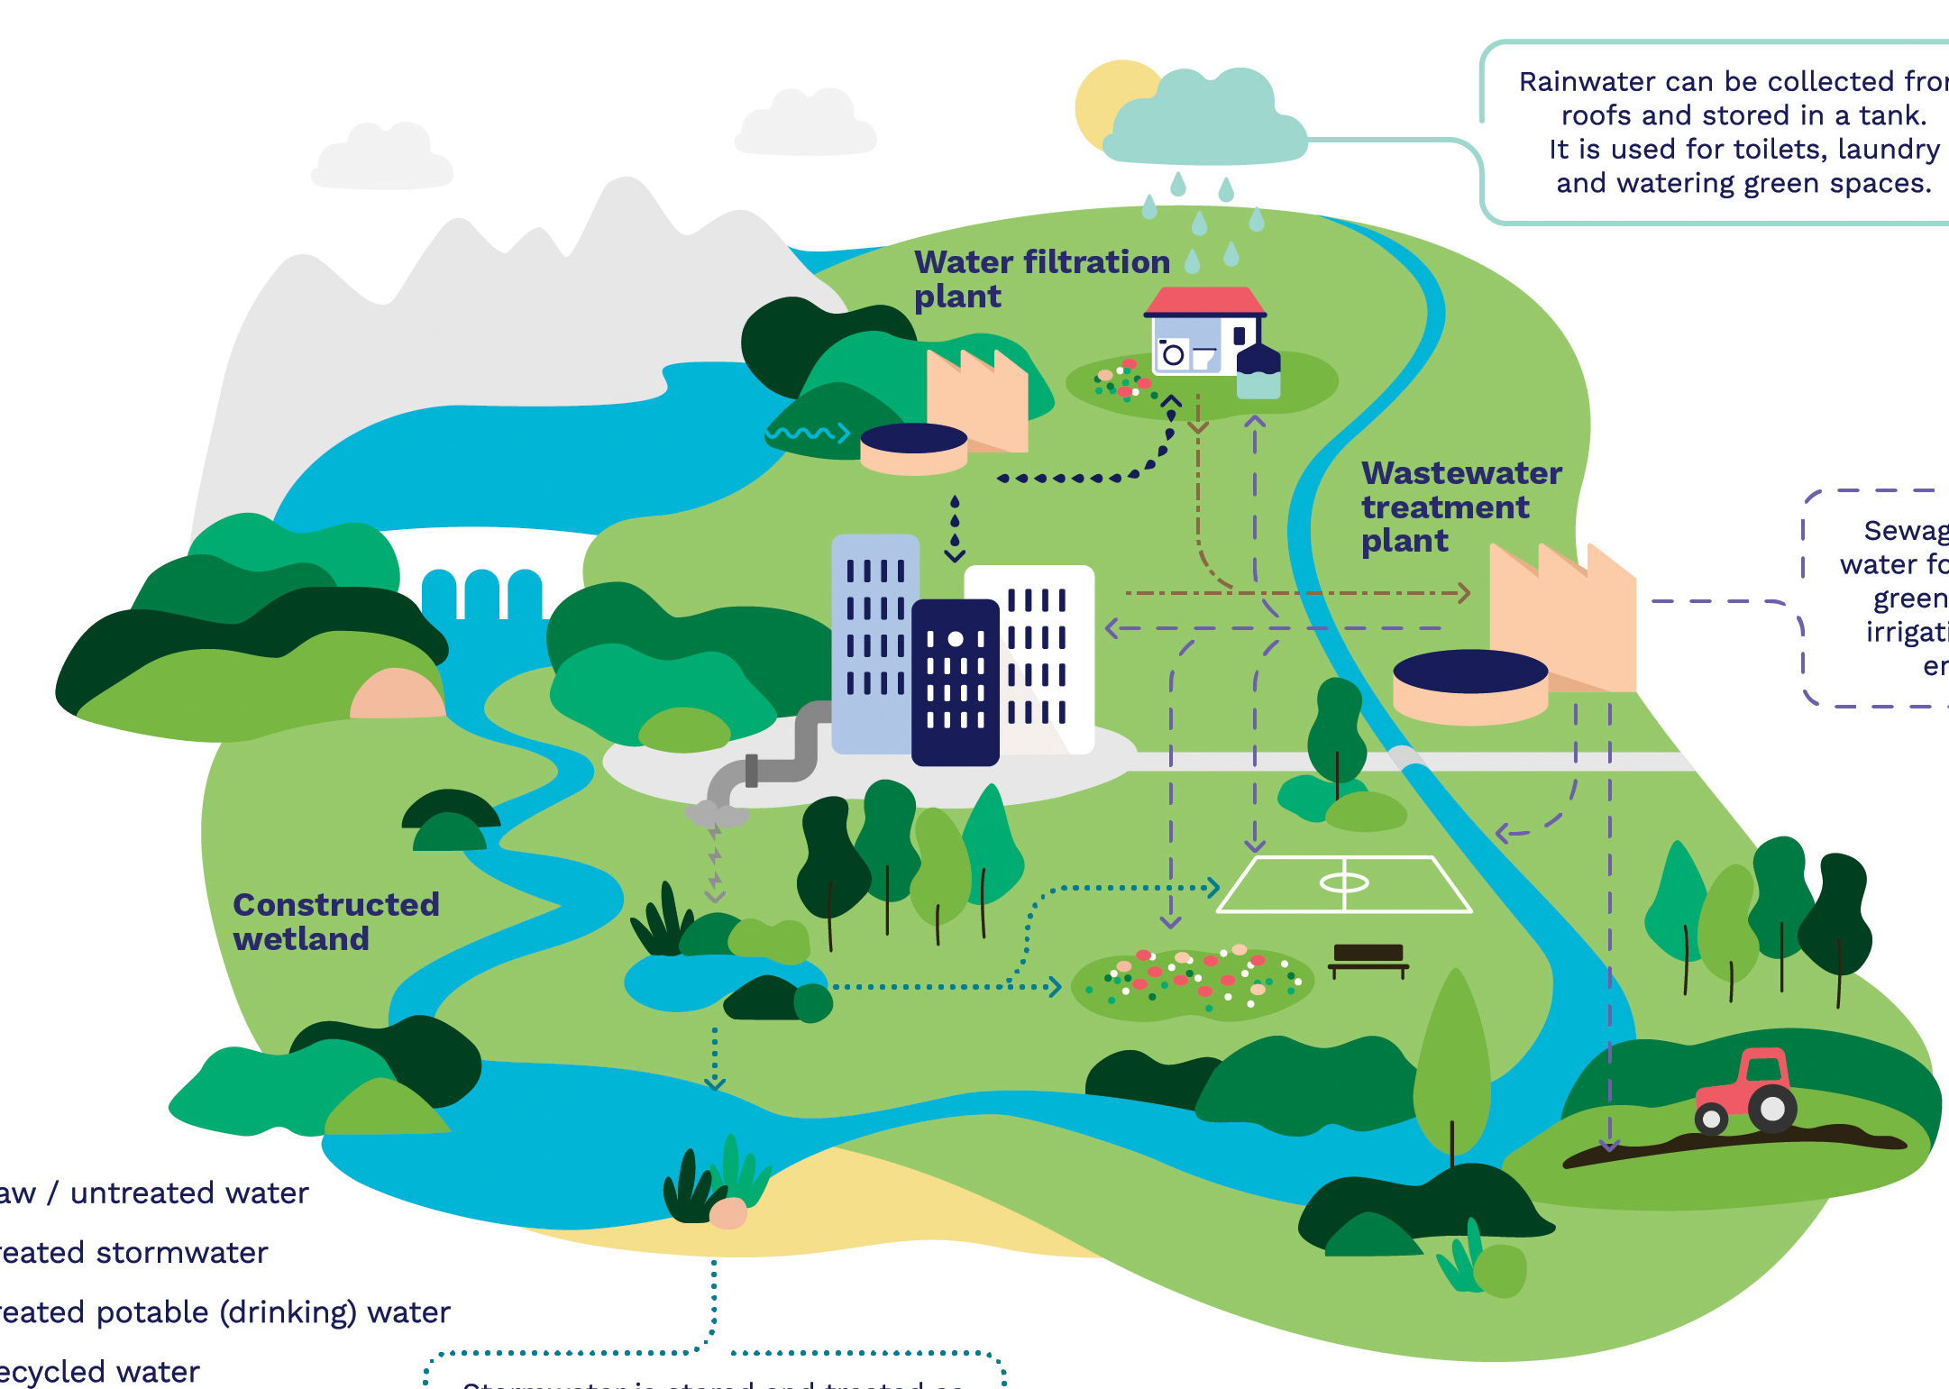
INTEGRACIJA VODENIH POVRŠINA U DIZAJN ZGRADA
1. Sačuvanje i integracija postojećih vodenih tokova
Slika 18
Slika 19

Slide 17
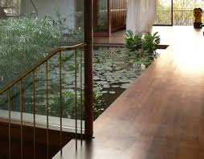
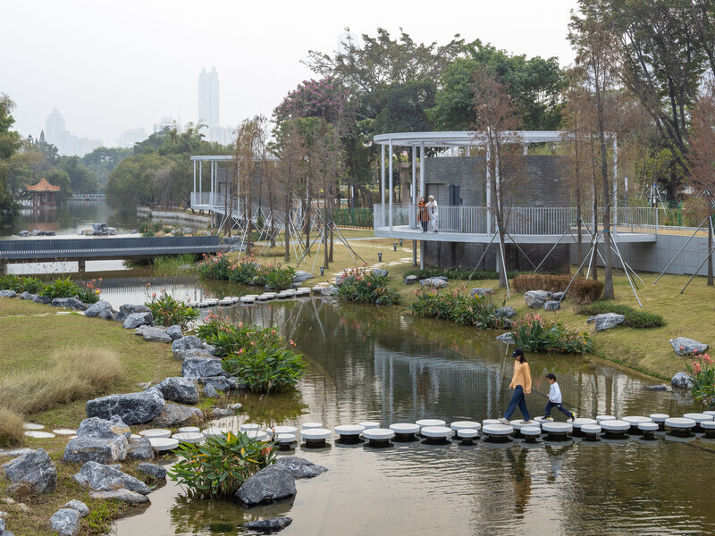
- Korištenjem staklenih podova i zidova, prirodni vodeni tokovi mogu biti vidljivi unutar zgrade, stvarajući dojam da voda teče kroz prostor
- Dizajniranje platformi i mostova koji prelaze vodene tokove
Slika 20
Slika 21

Slide 18
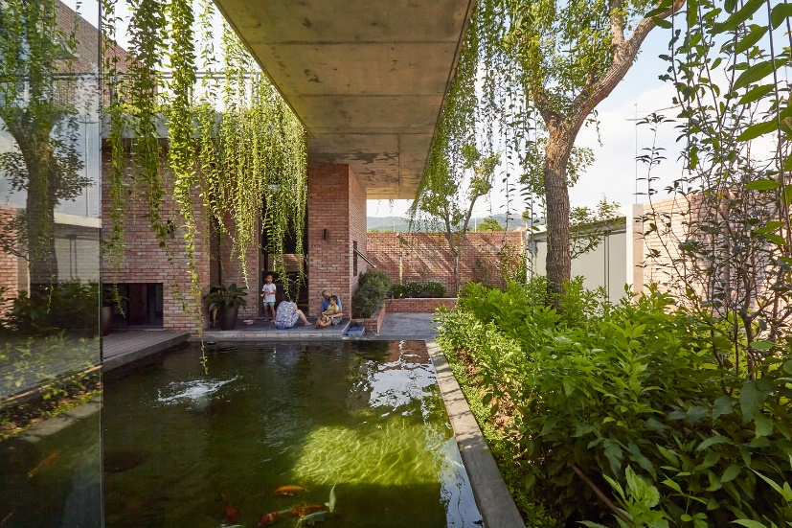
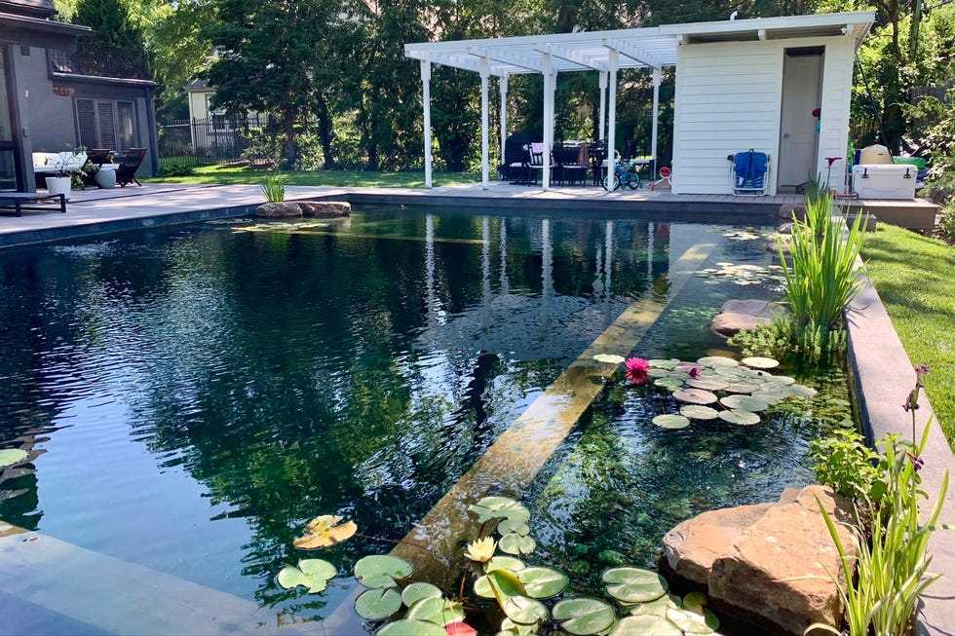
2. Korištenje vode kao estetskog i funkcionalnog elementa
Slika 22
Slika 23
- Unutarnji ribnjaci i vodopadi
- Vanjski bazeni

Slide 19
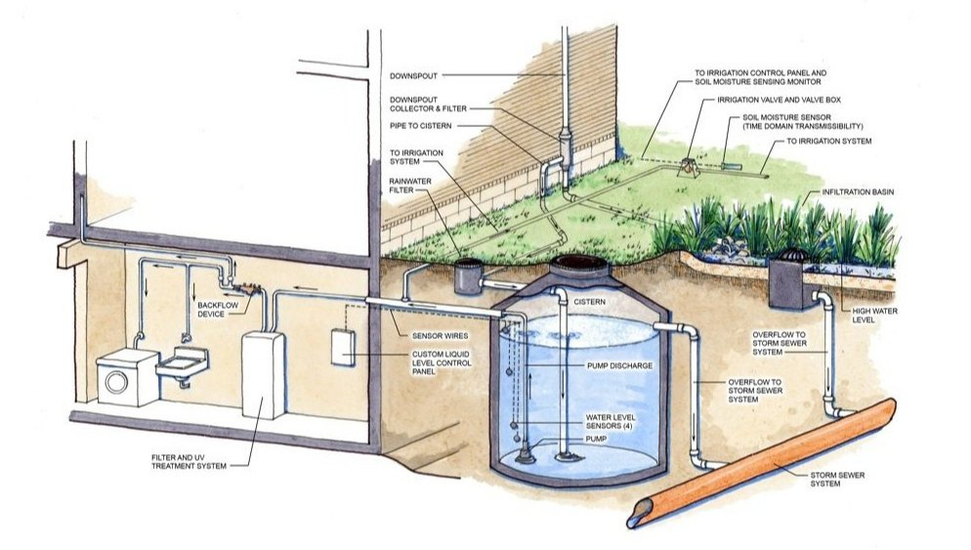
3. Održivi vodeni sustavi
- ekološka učinkovitost i smanjenje negativnog utjecaja na okoliš
Slika 24
- Instalacija sustava za skupljanje i korištenje kišnice
- Korištenje tehnologija za recikliranje sive vode

Slide 20
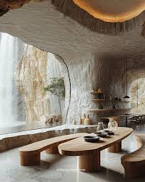
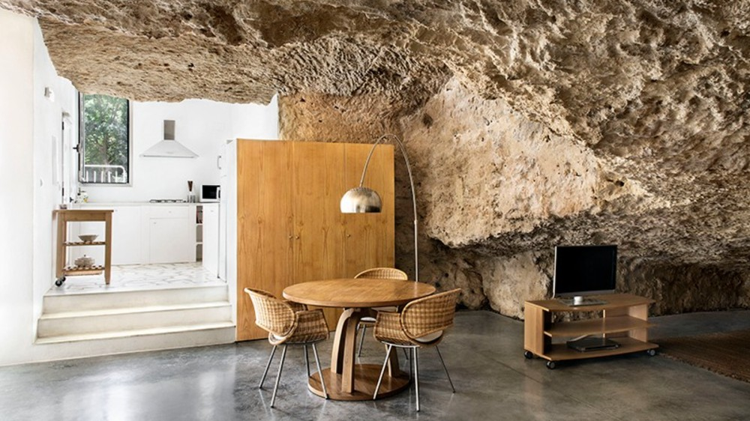
4. Estetski i funkcionalni elementi
Slika 25
Slika 26
- Prirodne pećine i niše (skladišta, vinski prostori, dnevni boravci...)
- Kombinacija stijena i vode može stvoriti impresivne vodopade ili ribnjake unutar i oko zgrade

Slide 21
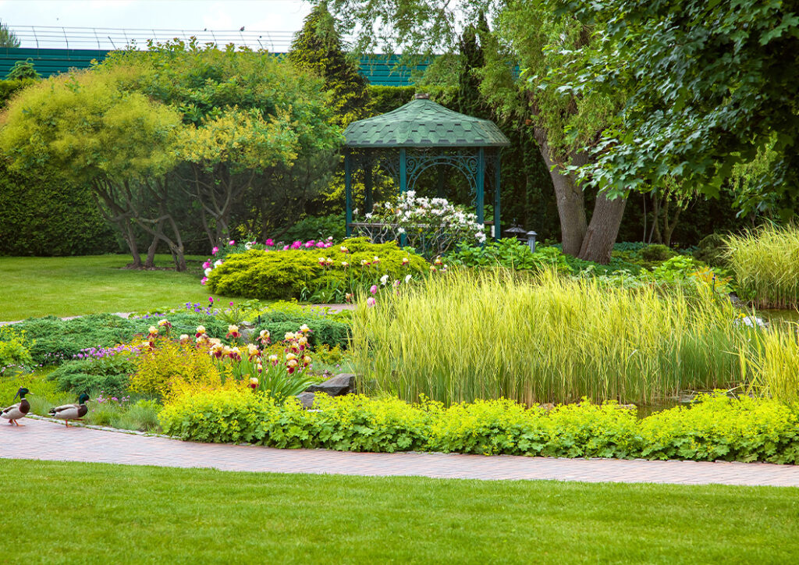
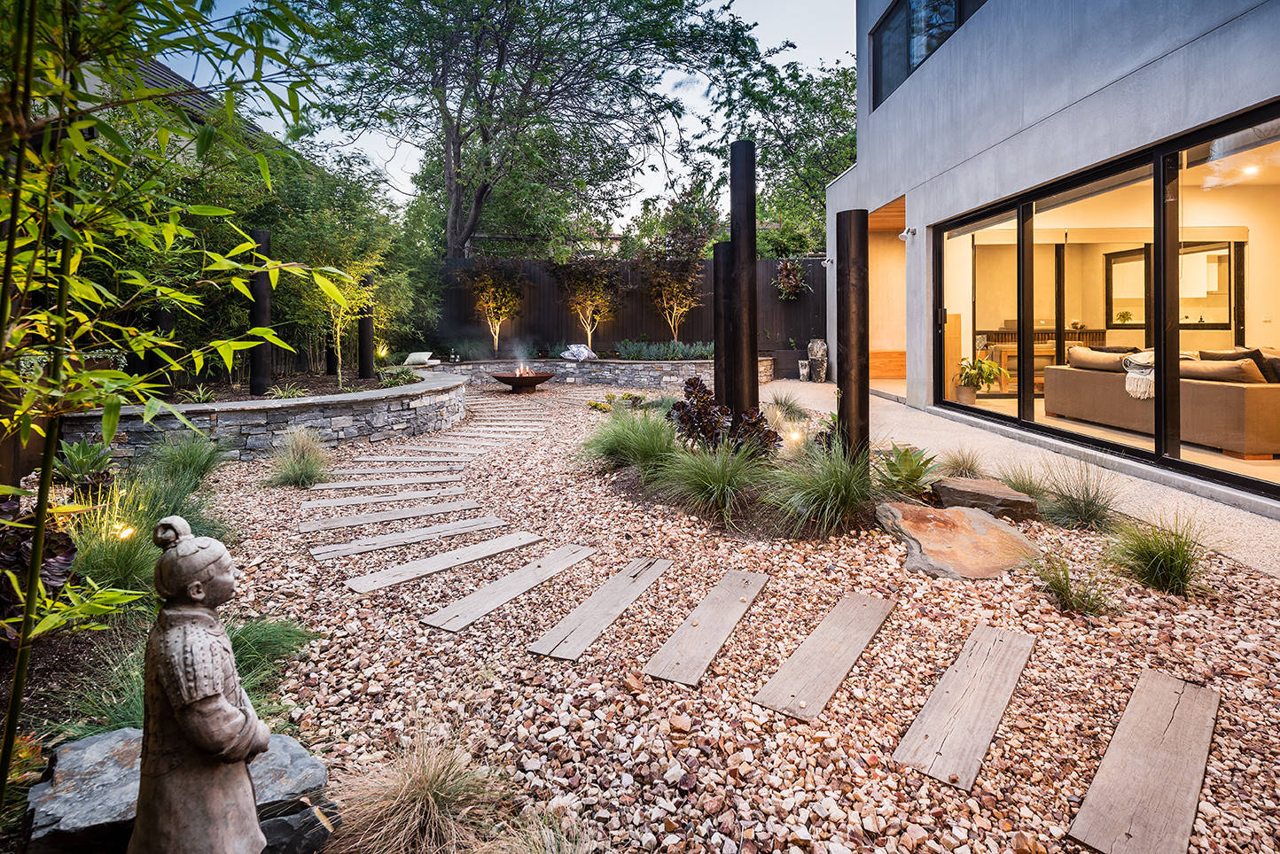
ODRŽIV DIZAJN OKUĆNICA
Slika 27
Slika 28
- korištenjem prirodnih materijala
- Hortikulturalni dizajn
- Kreiranjem zelenih krovova i vertikalnih vrtova

Slide 22
KORIŠTENJE RECIKLIRANIH I EKOLOŠKIH MATERIJALA
- reciklirano drvo, metal i staklo
- Ekološki prihvatljivi materijali, kao što su glina, bambus i konoplja

Slide 23
OČUVANJE POSTOJEĆIH ZELENIH POVRŠINA U URBANIM PROSTORIMA
- Pri projektiranju urbanih javnih prostora, važno je očuvati postojeće parkove i zelene površine te ih integrirati u nove projekte
- Postavljanje zelenih zidova i krovova na postojećim zgradama može povećati ukupnu površinu zelenila u urbanim sredinama

Slide 24
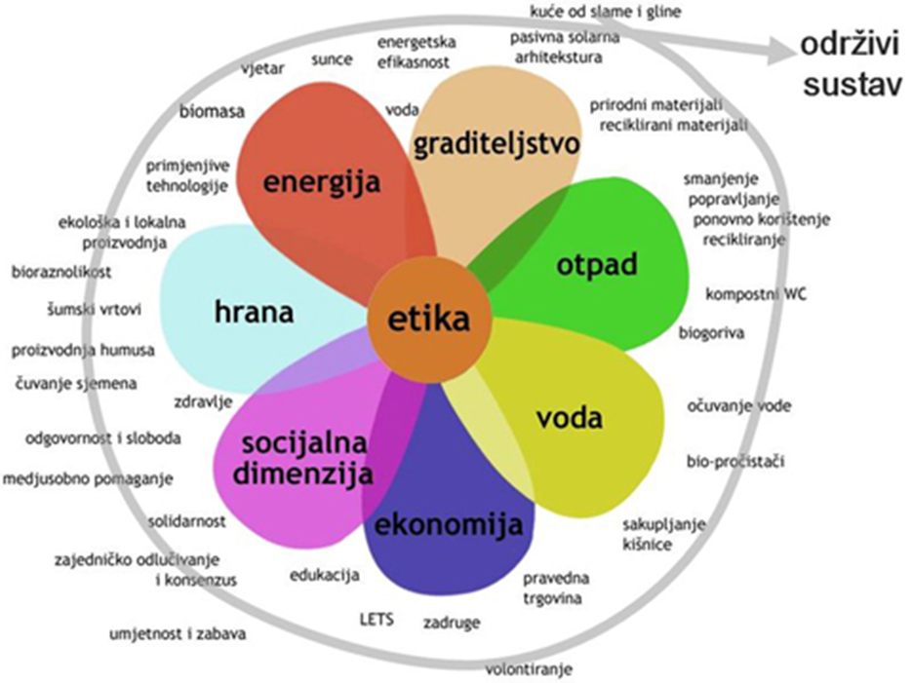
PRIMJENA PERMAKULTURNIH PRINCIPA
Slika 29

Slide 25
Pitanja za ponavljanje
Kako i gdje možemo sačuvati prirodno okruženje?
2. Koje su prednosti integriranja zelenih površina u interijer?
3. Na koje sve načine možemo vodene površine uklopiti u interijeru?
4. Kako možemo iskoristiti kišnicu u kući?

Slide 26
Istraži...
• Na zamišljnoj parceli sa drvećem postavljenim tako da vam onemogućuje pravilne tlocrtne površine kuća, kreirajte vlastiti manji objekt na način da u potpunosti sačuvate zelene površine na parceli i da primjenite ostale smjernice za projektiranje u skladu s prirodom. Prezentirajte vlastiti projekt ostalim polaznicima. Procijenite prednosti i mane stare i novonastale situacije.
• Pronađite i analizirajte 10 različitih primjera obiteljskih kuća ili višestambenih zgrada gdje se prirodno okruženje uklopilo u dizajn interijera.
• Pokušaj primijeniti neke od ovih koncepata na postojećim građevinama i dijelovima svoga grada/naselja. Prezentirajte i podiskutirajte svoj prijedlog ostalim polaznicima.

Slide 27
Izvori i adrese priloženih fotografija
Slika 1 - https://herbadesign.com/wp-content/uploads/2021/02/Indoor-vertical-garden-Herbadesign-with-automaticall-watering-system-in-Zagreb.jpg
Slika 2 - https://www.blog.rendair.ai/wp-content/uploads/2024/07/How-to-Plan-Your-Indoor-Garden-Space-Effectively-thumbnail.jpg
Slika 3 - https://moregeous.com/wp-content/uploads/2018/01/stunning-indoor-tree-and-climbing-plant-idea-also-natural-wood-floor-and-contemporary-dining-room-chairs.jpg?w=1200
Slika 4 - https://static.dezeen.com/uploads/2017/06/cave-abraham-cota-paredes-arquitectos-architecture-residential-houses-mexico_dezeen_2364_col_7-1704x2550.jpg
Slika 5 - https://i.homeadore.com/wp-content/uploads/2024/06/001-pavilion-in-the-garden-seamless-integration-of-nature-and-architecture-460x213.jpg
Slika 6 - https://img.freepik.com/premium-photo/very-tall-building-adorned-with-numerous-plants-creating-green-facade-against-skyline-represent-dynamic-blend-nature-urban-architecture-citys-skyline_538213-107580.jpg

Slide 28
Slika 7 – Casa Terra, tlocrt (ArchDaily, 2024)
Slika 8 – Prikaz kuće na drvetu (Artistree home, 2024)
Slika 9 – Biosphere treehouse u hotelu: Treehotel, Finska (ArchDaily, 2024)
Slika 10 – https://loveincorporated.blob.core.windows.net/contentimages/gallery/c078da65-eeae-4ed3-a6fe-0f345bc49c77-incredible-cave-homes-beckham-creek-cave-bedroom.jpg
Slika 11 – Casa Pierre, interijer, USA (ArchDaily, 2024)
Slika 12 – https://loveincorporated.blob.core.windows.net/contentimages/gallery/2cd7887a-e00e-4736-b1e7-1231d5715f27-incredible-cave-homes-Cueva-Aventura-Emilia-front.jpg
Slika 13 – Casa Pierre, USA (ArchDaily, 2024)
Slika 14 – https://loveincorporated.blob.core.windows.net/contentimages/gallery/4136531f-e189-4554-ac67-53aaed94f878-incredible-cave-homes-Canarias-Spain.png
Slika 15 – Villa Kuk, Hrvatska; Arhitektura: Branka Juras (Društvo arhitekata Zagreb, 2024)

Slide 29
Slika 16 – Fallingwater house; Autor: Frank Lloyd Wright (ArchDaily, 2024)
Slika 17 - https://onekindesign.com/wp-content/uploads/2021/11/Traditional-Wyoming-Ski-Home-CLB-Architects-01-1-Kindesign.jpg
Slika 18 – https://images.adsttc.com/media/images/6484/dddc/212a/051f/fd5a/617d/newsletter/como-integrar-el-agua-en-el-diseno-de-una-casa-ejemplos-en-mexico_10.jpg?1686429154
Slika 19 - https://www.gww.com.au/sites/default/files/images/2024-07/Artboard%201%40300x-100.jpg
Slika 20 - https://www.dom2.hr/wp-content/uploads/2013/05/k2_items_src_598b431dd52aecdb7af226f303ba1598.jpg
Slika 21 - https://cloudfront.v2com-newswire.com/data/press_kit/vignette/5184/standard_4737-01.jpg
Slika 22 - https://images.adsttc.com/media/images/6495/3747/cb9c/467f/6885/055d/slideshow/water-in-interior-design-15-projects-that-include-water-fixtures-in-their-spaces_1.jpg?1687500623
Slika 23 - https://hips.hearstapps.com/hmg-prod/images/76f59a2c-e329-4426-a37e-ede75a4ac998-jpg-6671d2e57f4b8.jpg?crop=0.990966796875xw:1xh;center,top&resize=980:*

Slide 30
Slika 24 – https://5.imimg.com/data5/IK/RG/EQ/SELLER-1206617/rainwater-collection-system.jpg
Slika 25 – https://robbreport.com/wp-content/uploads/2023/06/Casa-Tierra-21.jpg?w=1000
Slika 26 – https://encrypted-tbn0.gstatic.com/images?q=tbn:ANd9GcRNtg9ADWvl0A9oIh5yPvhSq4z8zOBl19xiOA&s
Slika 27 – https://eden-gardens.co.uk/wp-content/uploads/2023/07/abceds-1024x724.jpg
Slika 28 – https://st.hzcdn.com/simgs/4431bdea0c1175d2_14-6469/_.jpg
Slika 29 – Permakulturni cvijet ilustrira osnovne elemente permakulture (Društvo arhitekata Zagreb, 2024)

